Slide 1
7. évfolyam – 3. téma
Az 1848-49-es forradalom és szabadságharc Magyarországon

Slide 2
1 Csoportosítsa!
-
-
-
-
-
-
-
-
-
-
-
-
-
-
-
-
-
-
Megoldás

Slide 3
2. Rendszerezze a 12 pont követeléseit!
Polgári átalakulás | Nemzeti függetlenség
Kivánjuk a' sajtó szabadságát, censura eltörlését.
Felelős ministeriumot Buda-Pesten.
Évenkinti országgyülést Pesten.
Törvény előtti egyenlőséget polgári és vallási tekintetben.
Nemzeti őrsereg.
Közös teherviselés.
Úrbéri viszonyok megszüntetése.
Esküdtszék, képviselet egyenlőség alapján.
Nemzeti Bank.
A' katonaság esküdjék meg az alkotmányra, magyar katonáinkat ne vigyék külföldre, a' külföldieket vigyék el tőlünk.
A' politikai statusfoglyok szabadon bocsáttassanak.
Unio.
Megoldás

Slide 4
3. Melyik fogalomra ismer?
Minden nyomtatásban megjelenő írás előzetes ellenőrzése és engedélyeztetése.
Egy nép nemzeti önállóságáért folytatott fegyveres harca.
A jobbágy szolgáltatásainak összessége, amelyet földesurának fizet.
Egy állam alaptörvény, amely meghatározza az állam és társadalom jogrendjét, a választási-rendszert, az állampolgárok jogait és kötelességeit.
Megoldás

Slide 5
4. Rendezze időrendbe a magyar szabadságharc eseményeit!
Kápolnai csata
Pákozdi csata
Buda elfoglalása
Buda visszafoglalása
Schwechati csata
Isaszegi csata
Kossuth lemondása, Szemere kormány bukása
Jelasics betörése Magyarországra
Olmoutzi alkotmány
Világosi fegyverletétel
Függetlenségi Nyilatkozat
Aradi vértanúk kivégzése
Megoldás

Slide 6
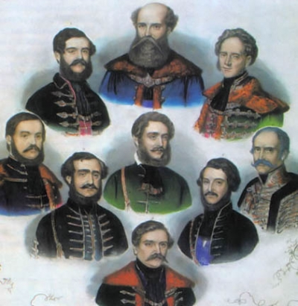
5. Kire ismer a képeken?
_________
_________
_________
_________
_________
_________
_________
_________
_________
1.
2.
3.
4.
5.
6.
7.
8.
9.
Megoldás

Slide 7
6. Rendszerezze!
Szempont | Olmoutzi alkotmány | Függetlenségi Nyilatkozat
Időpont
Előzmény
Kiadja
Hely
Hazánk helyzete
Jog
Államfő
Megoldás

Slide 8
7. Fejtse meg a keresztrejtvényt!
 |  |  |  | 1
 |  |  | 2
3
 |  |  | 5
 |  |  |  | 6
 |  |  |  | 7
Aradi vértanú … Ernő
Bem apó utóneve
Horváth bán
Az udvar 2. támadásának vezetője
Aradi vértanú … Lajos
Március 15. szabadítják ki a börtönből.
Osztrák tábornok, az aradi vértanúk kivégzését rendeli el
4
Megoldás

Slide 9
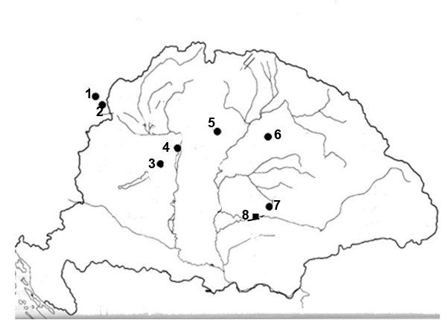
8. Milyen földrajzi helyet ábrázolnak a számok a térképen?
Megoldás

Slide 10
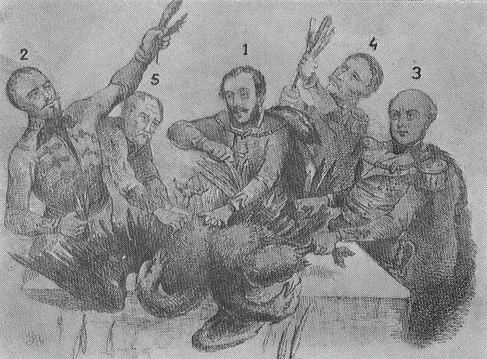
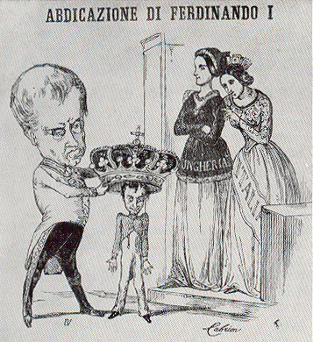
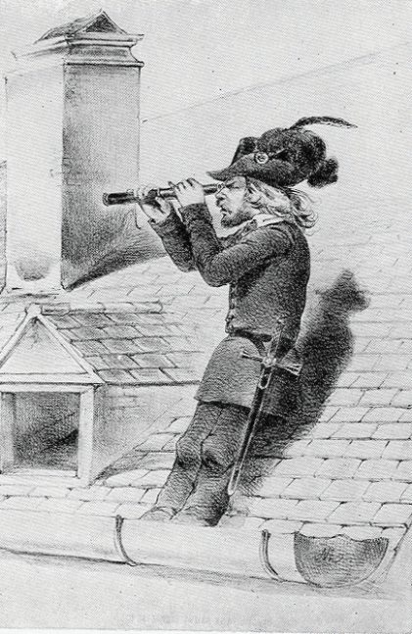
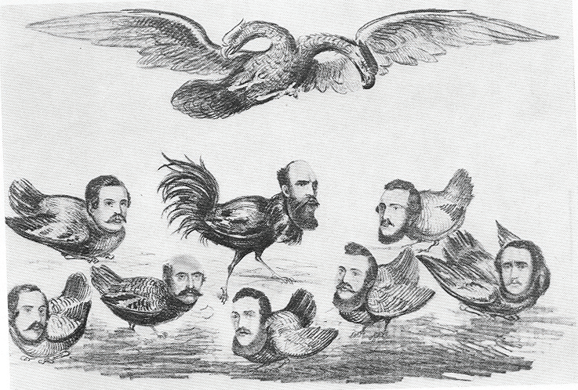
9. Párosítsa az eseményeket és a rajzokat!
1. Még mindig nem látni a magyarokat. Gúnyrajz a magyar seregre hiába váró bécsi felkelőkről.
2. Gúnyrajz a minisz-terekről, akik nem látják a fejük felett lebegő Habsburg-veszélyt.
A
B
3. Ferdinánd: Ez a korona túlságosan nagy az én öcsémnek… Itália ésMagyarország: Mi majd gondoskodunk arról, hogy kisebb legyen!!!
4. Kossuth és tábornokai megko-pasztják a kétfejű sast. Gúnyrajz a tavaszi hadjáratról.
D
C
Megoldás

Slide 11
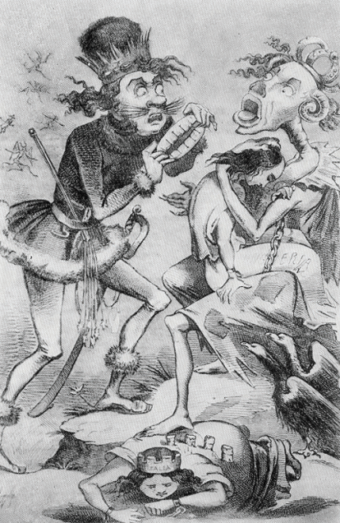
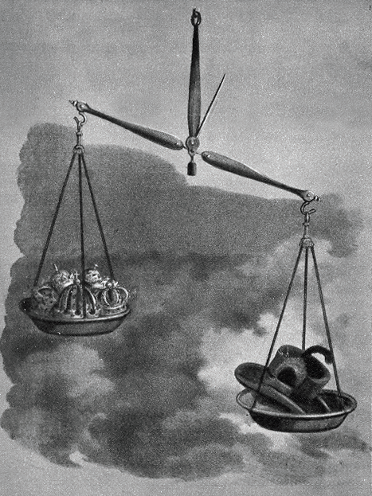
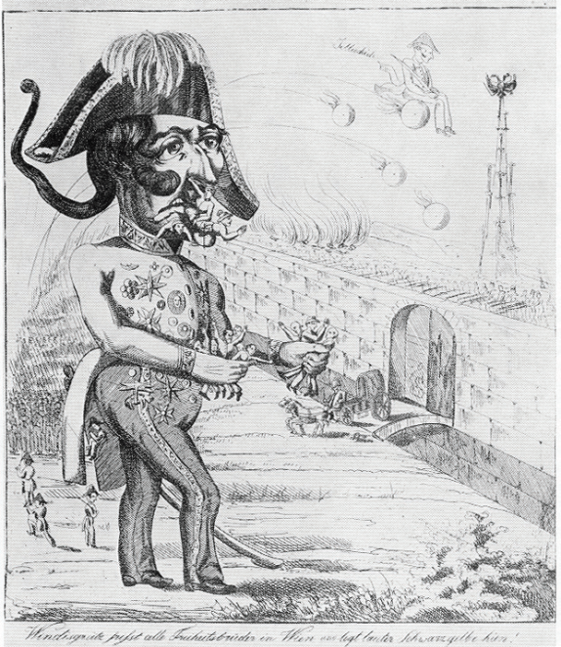
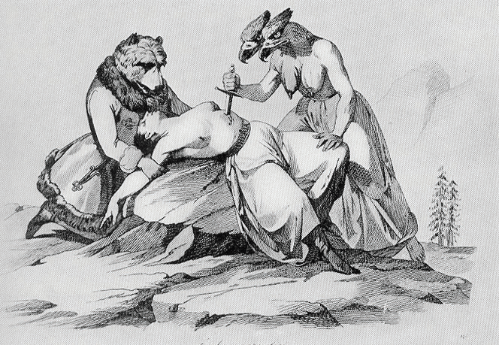
10. Párosítsa az eseményeket és a rajzokat!
A
B
C
1. A cár új fogsort adományoz a császár kitörött fogainak pótlására.
2. Így érte el végre célját az orosz medve jóvoltából a vérszomjas kétfejű sas.
3. Kossuth kalapja többet nyom a latban, mint az európai uralkodók koronái együttvéve.
4. Windischgrätz felfalja a bécsi szabadsághősöket.
D
Megoldás

Slide 12
11. Igaz - Hamis!
Március 15. az ifjak a Pilvax kávéházból indulnak.
Landerer és Heckenast egy nyomda
A Nemzeti Dal 12 versszakból áll.
A 12 pont alcíme: Talpra magyar!
1848. március 15. este a Nemzeti színházban a Bánk bánt játszották.
1848 március 15. a császár Ferenc József
A Városházán volt a Helytartótanács székhelye.
Táncsics a Városházánál csatlakozik a tüntetőkhöz.
A 12 pont utolsó pontja Unió Erdéllyel.
A Nemzeti dalt Jókai Mór írta március 15. reggelén.
Barátom, csudákat éltünk. – írta Széchenyi a naplójába.
A 12 pontot Irinyi János öntötte formába.
Megoldás

Slide 13
12. Egészítse ki a szöveget!
A tavaszi hadjárat sikerei után ______1_______ Habsburg császár kénytelen volt segítséget kérni _______2_______ orosz cártól a magyar forradalom és szabadságharc leveréséhez. A hatalmas túlerővel szemben ______3______ kormányzó megpróbálta mozgósítani az erőtartalékokat. Az ország azonban _________4___ már teljesen kimerült. Az országban élő más kultúrájú és más nyelvet beszélő _____5_____kel való párbeszéd későn született. Sem _6(nagyhatalom)_, sem _7(nagyhatalom)_, nem támogatták a magyar ügyet, nem ismerték el hazánk függetlenségét. A ___8(hol)____i csatában meghal ___9(ki)___ is. Bem a magyar csapatok élén __10(hol)___ is vereséget szenved. 1849. augusztus 13. a magyar csapatok ___11(hol)___nál leteszik a fegyvert. Aradon Haynau parancsára __(mikor)__ kivégzik a szabadságharc 13 tábornokát.
Megoldás

Slide 14
1. Megoldás
1 – I; 2 – E; 3 – A; 4 – B; 5 – G; 6 – H; 7 – C; 8 – F; 9 - D
Vissza

Slide 15
2. Megoldás!
Polgári átalakulás | Nemzeti függetlenség
1, 4, 5, 6, 7, 8, 9 | 2, 3, 10, 11, 12
Kivánjuk a' sajtó szabadságát, censura eltörlését.
Felelős ministeriumot Buda-Pesten.
Évenkinti országgyülést Pesten.
Törvény előtti egyenlőséget polgári és vallási tekintetben.
Nemzeti őrsereg.
Közös teherviselés.
Urbéri viszonyok megszüntetése.
Esküdtszék, képviselet egyenlőség alapján.
Nemzeti Bank.
A' katonaság esküdjék meg az alkotmányra, magyar katonáinkat ne vigyék külföldre, a' külföldieket vigyék el tőlünk.
A' politikai statusfoglyok szabadon bocsáttassanak.
Unio.
Vissza

Slide 16
3. Megoldás
Minden nyomtatásban megjelenő írás előzetes ellenőrzése és engedélyeztetése. - CENZÚRA
Egy nép nemzeti önállóságáért folytatott fegyveres harca. - SZABADSÁGHARC
A jobbágy szolgáltatásainak összessége, amelyet földesurának fizet. - ÚRBÉR
Egy állam alaptörvény, amely meghatározza az állam és társadalom jogrendjét, a választási-rendszert, az állampolgárok jogait és kötelességeit. - ALKOTMÁNY
Vissza

Slide 17
4. Megoldás
H. Jelasics betörése Magyarországra – 1848. 09. 11.
B. Pákozdi csata - 1848. 09. 29.
E. Schwechati csata – 1848. 10. 30.
C. Buda elfoglalása – 1849. 01. 05.
A. Kápolnai csata – 1849 02. 26-27
I . Olmoutzi alkotmány – 1849. 03. 04.
F. Isaszegi csata – 1849. 04. 06.
K. Függetlenségi Nyilatkozat – 1849. 04. 14.
D. Buda visszafoglalása – 1849. 05. 21.
G. Kossuth lemondása, Szemere kormány bukása – 1849. 08. 11.
J. Világosi fegyverletétel – 1849. 08. 13.
L. Aradi vértanúk kivégzése – 1849. 10. 06.
Vissza

Slide 18
5. Megoldás
Gr. Batthány Lajos
Szemere Bertalan
Herceg Eszterházy Pál
Klauzál Gábor
Kossuth Lajos
Mészáros Lázár
Gr. Széchenyi István
Eötvös József
Deák Ferenc
Vissza

Slide 19
6. Megoldás!
Szempont | Olmoutzi alkotmány | Függetlenségi Nyilatkozat
Időpont | 1849. 03. 04. | 1849. 04. 14.
Előzmény | Kápolnai csata – magyar vereség | Tavaszi hadjárat magyar győzelmek
Kiadja | Ferenc József | Magyar országgyűlés
Hely | Olmoutz (1848 október odamenekül az udvar) | Debrecen Nagytemplom
Hazánk helyzete | Osztrák tartomány | Független, önálló állam
Jog | Osztrák jog | Magyar törvények
Államfő | Ferenc József Habsburg császár | Kossuth Lajos kormányzó
Vissza

Slide 20
7. Megoldás
 |  |  |  |  | K | I | S | S
 |  |  |  | J | Ó | Z | S | E | F
 | J | E | L | A | S | I | C | S
W | I | N | D | I | S | C | H | G | R | Ä | T | Z
 |  |  |  | A | U | L | I | C | H
 |  |  |  |  | T | Á | N | C | S | I | C | S
 |  |  |  |  | H | A | Y | N | A | U
Vissza

Slide 21
8. Megoldás
Bécs
Schwechat
Pákozd
Buda
Kápolna
Debrecen
Világos
Arad
Vissza

Slide 22
9. Megoldás
1. Még mindig nem látni a magyarokat. Gúnyrajz a magyar seregre hiába váró bécsi felkelőkről. C
2. Gúnyrajz a minisz-terekről, akik nem látják a fejük felett lebegő Habsburg-veszélyt. D
A
B
3. Ferdinánd: Ez a korona túlságosan nagy az én öcsémnek… Itália ésMagyarország: Mi majd gondoskodunk arról, hogy kisebb legyen!!! B
4. Kossuth és tábornokai megko-pasztják a kétfejű sast. Gúnyrajz a tavaszi hadjáratról. A
D
C
Vissza

Slide 23
10. Megoldás
C
A
B
1. A cár új fogsort adományoz a császár kitörött fogainak pótlására. A
2. Így érte el végre célját az orosz medve jóvoltából a vérszomjas kétfejű sas. D
3. Kossuth kalapja többet nyom a latban, mint az európai uralkodók koronái együttvéve. B
4. Windischgrätz felfalja a bécsi szabadsághősöket. C
D
Vissza

Slide 24
11. Megoldás
Március 15. az ifjak a Pilvax kávéházból indulnak. - IGAZ
Landerer és Heckenast egy nyomda. - IGAZ
A Nemzeti Dal 12 versszakból áll. - HAMIS
A 12 pont alcíme: Talpra magyar! - HAMIS
1848. március 15. este a Nemzeti színházban a Bánk bánt játszották. - IGAZ
1848 március 15. a császár Ferenc József .- HAMIS
A Városházán volt a Helytartótanács székhelye. - HAMIS
Táncsics a Városházánál csatlakozik a tüntetőkhöz. - HAMIS
A 12 pont utolsó pontja Unió Erdéllyel. - IGAZ
A Nemzeti dalt Jókai Mór írta március 15. reggelén. - HAMIS
Barátom, csudákat éltünk. – írta Széchenyi a naplójába. - IGAZ
A 12 pontot Irinyi János öntötte formába. - IGAZ
Vissza

Slide 25
12. Megoldás
A tavaszi hadjárat sikerei után 1Ferenc József Habsburg császár kénytelen volt segítséget kérni 2 I. Miklós orosz cártól a magyar forradalom és szabadságharc leveréséhez. A hatalmas túlerővel szemben 3 Kossuth Lajos kormányzó megpróbálta mozgósítani az erőtartalékokat. Az ország azonban 4 gazdaságilag/anyagilag már teljesen kimerült. Az országban élő más kultúrájú és más nyelvet beszélő 5 nemzetiségekkel való párbeszéd későn született. Sem 6 Anglia, sem 7 Franciaország, nem támogatták a magyar ügyet, nem ismerték el hazánk függetlenségét. A 8 Segesvári csatában meghal 9 Petőfi is. Bem a magyar csapatok élén 10 Temesvárnál is vereséget szenved. 1849. augusztus 13. a magyar csapatok 11 Világosnál leteszik a fegyvert. Aradon Haynau parancsára 12 - 1849. október 6. kivégzik a szabadságharc 13 tábornokát.
Vissza

